Slide 1

Adolescencia:
necesidades y
decisiones
Salud y Estética
Ver el OA en saludyestetica.lumbre.lat
Notes:
Objeto de aprendizaje de Lumbre · Salud y Estética
Enlace: https://saludyestetica.lumbre.lat/object/sye-c29-r01-oa02-adolescencia

Slide 2
Acerca de este OA · 1 de 2
Objetivo
Explicar cómo cambian las necesidades nutricionales en la adolescencia, distinguir la autonomía razonable del riesgo y reconocer las señales que piden consulta, sin prescribir dietas ni suplementos.
Descripción
Lección del curso 29 sobre el crecimiento adolescente, el hierro y otros nutrientes, la autonomía en la mesa, la imagen corporal y las señales que no conviene dejar pasar. Sin dietas ni suplementos recomendados.
Adolescencia: necesidades y decisiones
2 / 71
Notes:
Enlace al OA: https://saludyestetica.lumbre.lat/object/sye-c29-r01-oa02-adolescencia

Slide 3
Acerca de este OA · 2 de 2
Autoría: Salud y Estética
Etiquetas: adolescencia · hierro · autonomía · imagen corporal · hábitos
Adolescencia: necesidades y decisiones
3 / 71
Notes:
Continuación de «Acerca de este OA» (2 de 2).

Slide 4
Adolescencia: necesidades y decisiones · 1 de 3
Público y alcance
Personas en distintas etapas de la vida y quienes las acompañan: adolescentes, madres, padres, cuidadores y docentes. No requiere conocimientos previos. Es formación educativa: no prescribe dietas ni suplementos, no fija cantidades y no sustituye la valoración de un profesional sanitario.
Adolescencia: necesidades y decisiones
4 / 71

Slide 5
Adolescencia: necesidades y decisiones · 2 de 3
Caso ficticio. Regina, nombre inventado, tiene quince años. Desde hace un mes sale de casa sin desayunar porque quiere «estar bien» para una competencia de baile, y su madre encuentra los platos intactos cuando vuelve. En la escuela una amiga le dijo que el hierro se arregla con un suplemento y en redes vio que «comer después de las seis engorda».
Adolescencia: necesidades y decisiones
5 / 71
Notes:
Continuación de «Adolescencia: necesidades y decisiones» (2 de 3).

Slide 6
Adolescencia: necesidades y decisiones · 3 de 3
Su padre quiere poner reglas estrictas; su madre no sabe si insistir con el desayuno o dejar que decida. Regina quiere autonomía y también quiere sentirse bien, pero nadie ha revisado qué come en un día normal, cómo duerme ni qué le pasa cuando sube las escaleras.
Esta lección separa tres cosas que suelen mezclarse: las necesidades del crecimiento, las decisiones propias de la edad y las señales que justifican una consulta.
Adolescencia: necesidades y decisiones
6 / 71
Notes:
Continuación de «Adolescencia: necesidades y decisiones» (3 de 3).

Slide 7
El cuerpo crece más rápido que las decisiones · 1 de 2
La adolescencia es una etapa de crecimiento acelerado y de cambios que no ocurren al mismo tiempo en todas las personas. Cambia la talla, cambia la masa muscular, cambia la distribución de la grasa y cambia el apetito. También cambia el sueño: es común que el cuerpo pida acostarse más tarde y levantarse más tarde, aunque la escuela imponga otro horario. Esas diferencias no son caprichos ni falta de voluntad. Son parte de una etapa en la que el cuerpo construye hueso, músculo y órganos, y en la que las necesidades de energía y nutrientes pueden ser altas.
Adolescencia: necesidades y decisiones
7 / 71

Slide 8
El cuerpo crece más rápido que las decisiones · 2 de 2
Por eso no existe una dieta única para «el adolescente». Una persona de trece años que entrena todos los días no come igual que otra de diecisiete que estudia y trabaja, ni una que menstrúa come igual que otra que no. La valoración se hace con la trayectoria de crecimiento, el contexto y los síntomas, no con una tabla copiada de internet. Lo que sí es común es la necesidad de una base variada y suficiente: cereales y tubérculos, leguminosas, verduras y frutas, alimentos de origen animal o alternativas bien planeadas, agua y horarios razonablemente estables.
Adolescencia: necesidades y decisiones
8 / 71
Notes:
Continuación de «El cuerpo crece más rápido que las decisiones» (2 de 2).

Slide 9
Hierro y otros nutrientes que cambian · 1 de 5
El hierro es uno de los nutrientes que más atención pide en esta etapa. El crecimiento aumenta la demanda, y la menstruación añade una pérdida mensual que el cuerpo debe reponer.
La OMS señala que la carencia de micronutrientes puede provocar problemas graves, como la anemia, y que el hierro es uno de los que suelen faltar. También menciona que las leguminosas y las carnes magras ayudan a mejorar su ingesta.
Adolescencia: necesidades y decisiones
9 / 71

Slide 10
Hierro y otros nutrientes que cambian · 2 de 5
En la mesa, eso se traduce en combinar leguminosas con verduras y frutas, y en incluir alimentos de origen animal si la familia los consume. La absorción del hierro depende de varios factores; por eso la variedad importa y la sospecha de anemia se valora con estudios.
Adolescencia: necesidades y decisiones
10 / 71
Notes:
Continuación de «Hierro y otros nutrientes que cambian» (2 de 5).

Slide 11
Hierro y otros nutrientes que cambian · 3 de 5
El calcio y la proteína también importan porque el hueso y el músculo se están construyendo. La OMS señala que en niños y adolescentes la actividad física promueve la salud de los huesos y el desarrollo de los músculos; la alimentación pone los materiales y el movimiento da la señal para usarlos. Ninguno de esos nutrientes se resuelve con un producto aislado. Y un suplemento de hierro tomado por cuenta propia, sin valoración, puede ser inútil o contraproducente: si hay sospecha de anemia, la confirmación y la indicación son del profesional, no de una amiga ni de una publicación.
Adolescencia: necesidades y decisiones
11 / 71
Notes:
Continuación de «Hierro y otros nutrientes que cambian» (3 de 5).

Slide 12
Hierro y otros nutrientes que cambian · 4 de 5
Qué es y qué no es esta lección
Formación intermedia de carácter informativo. Explica necesidades del crecimiento, autonomía y señales de consulta; no prescribe dietas ni suplementos, no fija cantidades y no sustituye la valoración de un profesional sanitario.
En menores, la precaución es doble
Un adolescente no debe seguir una dieta restrictiva, un ayuno ni un suplemento para bajar de peso sin indicación profesional. El crecimiento, la menstruación, el hueso y la relación con la comida están en juego.
Adolescencia: necesidades y decisiones
12 / 71
Notes:
Continuación de «Hierro y otros nutrientes que cambian» (4 de 5).

Slide 13
Hierro y otros nutrientes que cambian · 5 de 5
Autonomía con estructura
Ofrece opciones que se puedan tomar sin pelear: fruta visible, agua, comida para llevar y horarios claros. La autonomía se aprende decidiendo dentro de un entorno que la hace posible.
Adolescencia: necesidades y decisiones
13 / 71
Notes:
Continuación de «Hierro y otros nutrientes que cambian» (5 de 5).

Slide 14
Autonomía: decidir sin copiar · 1 de 2
A esta edad se quiere decidir, y eso es sano. El problema no es la autonomía: es la autonomía sin información. Un adolescente puede elegir qué desayuna, qué lleva a la escuela y cómo organiza su tarde, pero necesita un entorno que haga posible esa elección: fruta visible, agua, opciones que se puedan transportar y un horario que no dependa de la suerte. Cuando la familia impone un menú rígido, la respuesta suele ser esconderse o saltarse comidas; cuando no hay ninguna estructura, la respuesta suele ser improvisar con lo que esté a la mano.
Adolescencia: necesidades y decisiones
14 / 71

Slide 15
Autonomía: decidir sin copiar · 2 de 2
La autonomía también se enseña con habilidades: lavar y cortar verdura, cocinar un huevo, preparar una legumbre, leer una etiqueta, armar una comida con lo que hay. Un adolescente que sabe hacer tres o cuatro cosas puede sostener su alimentación cuando cambia de horario o se va de intercambio. Si decide probar una alimentación vegetariana, necesita planearla y no sólo quitar la carne; algunos nutrientes requieren atención y la pauta individual se conversa con un profesional. Prohibir la decisión no la vuelve segura; acompañarla con información, sí.
Adolescencia: necesidades y decisiones
15 / 71
Notes:
Continuación de «Autonomía: decidir sin copiar» (2 de 2).

Slide 16
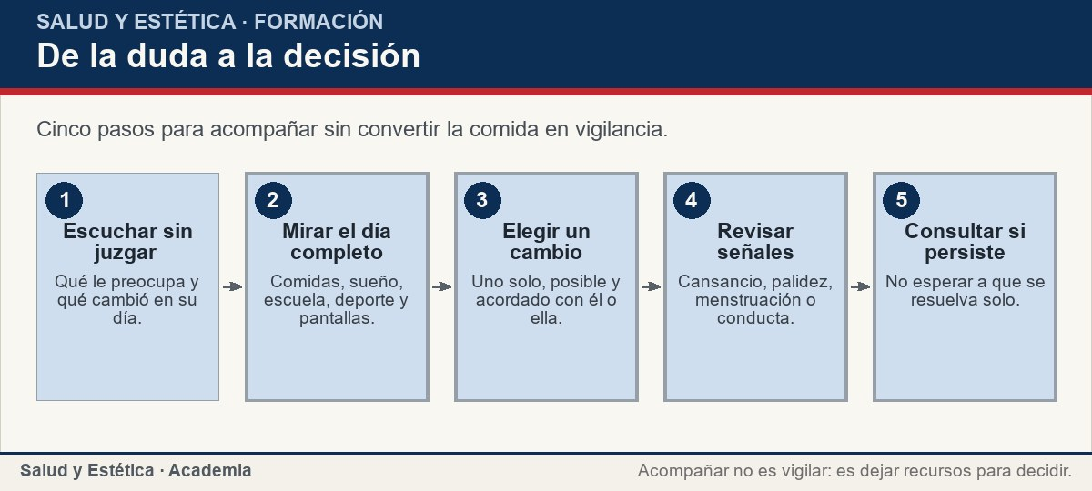
Autonomía: decidir sin copiar
Cinco pasos para acompañar sin convertir la comida en vigilancia.
Ver imagen original en el OA
Notes:
Imagen del OA: assets/fig-1-flujo.jpg
Texto alternativo: De la duda a la decisión
Pie: Cinco pasos para acompañar sin convertir la comida en vigilancia.
Enlace: https://saludyestetica.lumbre.lat/object/sye-c29-r01-oa02-adolescencia

Slide 17
Imagen corporal y redes · 1 de 2
La imagen corporal se construye con lo que se ve al espejo, pero también con lo que se escucha en casa, en el deporte y en las redes. En la adolescencia el cuerpo cambia rápido y la comparación con cuerpos editados puede volverse una medida imposible. Un comentario sobre el peso, una talla que ya no queda o una foto con filtro no son datos de salud; son experiencias que pueden afectar la autoestima. La presión estética no elige a quien tiene «un problema»: le llega a cualquiera que esté construyendo su identidad.
Adolescencia: necesidades y decisiones
17 / 71

Slide 18
Imagen corporal y redes · 2 de 2
La respuesta adulta no es fingir que el cuerpo no importa, sino separar el respeto de la apariencia. Se puede hablar de ropa, de comodidad, de fuerza y de salud sin convertir cada conversación en una evaluación del cuerpo. Si el adolescente evita comer en público, se compara todo el tiempo, pregunta por dietas o muestra vergüenza después de comer, conviene escuchar sin burla y consultar. El NIMH describe los trastornos de la conducta alimentaria como enfermedades graves y señala que ciertos cambios pueden ser signos que requieren ayuda. No se diagnostica en casa ni se corrige con una dieta.
Adolescencia: necesidades y decisiones
18 / 71
Notes:
Continuación de «Imagen corporal y redes» (2 de 2).

Slide 19
Imagen corporal y redes
Situaciones frecuentes en la adolescencia y una respuesta prudente. No sustituye la valoración profesional.
Adolescencia: necesidades y decisiones
19 / 71
Notes:
Título completo de la tabla que sigue.

Slide 20
Tabla · 1 de 2
Situación | Qué conviene mirar | Decisión prudente
«No desayuna porque no tiene hambre» | Horario, sueño y qué come el resto del día | Ofrecer algo portable y revisar el sueño.
«Quiere tomar hierro como su amiga» | Si hay síntomas o un análisis que lo justifique | No suplementar por cuenta propia; consultar.
«Quiere ser vegetariana» | Qué grupos cubre y qué nutrientes vigila | Acompañar la planeación con un profesional.
Adolescencia: necesidades y decisiones
20 / 71
Notes:
Tabla del OA: Tabla
Enlace: https://saludyestetica.lumbre.lat/object/sye-c29-r01-oa02-adolescencia

Slide 21
Tabla · 2 de 2
Situación | Qué conviene mirar | Decisión prudente
«En redes dice que no coma después de las seis» | De dónde sale la regla y qué alimento elimina | No aplicar reglas por nutriente ni por hora.
«Se compara con cuerpos de internet» | Cómo se siente y si evita comer en público | Escuchar, no burlarse y consultar si persiste.
Adolescencia: necesidades y decisiones
21 / 71
Notes:
Tabla del OA: Tabla
Enlace: https://saludyestetica.lumbre.lat/object/sye-c29-r01-oa02-adolescencia

Slide 22
Señales para consultar · 1 de 2
Hay señales que no se explican por una etapa y que no conviene dejar pasar: cansancio que no cede, palidez, mareos al levantarse, falta de aire al subir escaleras, caída de cabello, uñas frágiles, cambios en la menstruación o ausencia de ella, infecciones frecuentes. También el rechazo sostenido de comidas, la obsesión por el peso, los atracones, los vómitos provocados, el uso de laxantes o el ejercicio compulsivo. Ninguna de esas señales se diagnostica por internet, y ninguna se trata con una dieta restrictiva: se llevan a una valoración profesional.
Adolescencia: necesidades y decisiones
22 / 71

Slide 23
Señales para consultar · 2 de 2
La consulta también corresponde si hay una condición diagnosticada —diabetes, enfermedad renal, alergia alimentaria, anemia, un trastorno de la conducta alimentaria— o si el adolescente toma medicación que interactúa con la comida. En esos casos, la pauta individual la decide el equipo de salud que lo trata. Esta lección no sustituye esa valoración ni pretende cubrir todos los casos. Lo que hace es ayudar a distinguir lo que se resuelve con estructura y compañía de lo que exige una consulta, y a no perder tiempo probando dietas que no corresponden.
Adolescencia: necesidades y decisiones
23 / 71
Notes:
Continuación de «Señales para consultar» (2 de 2).

Slide 24
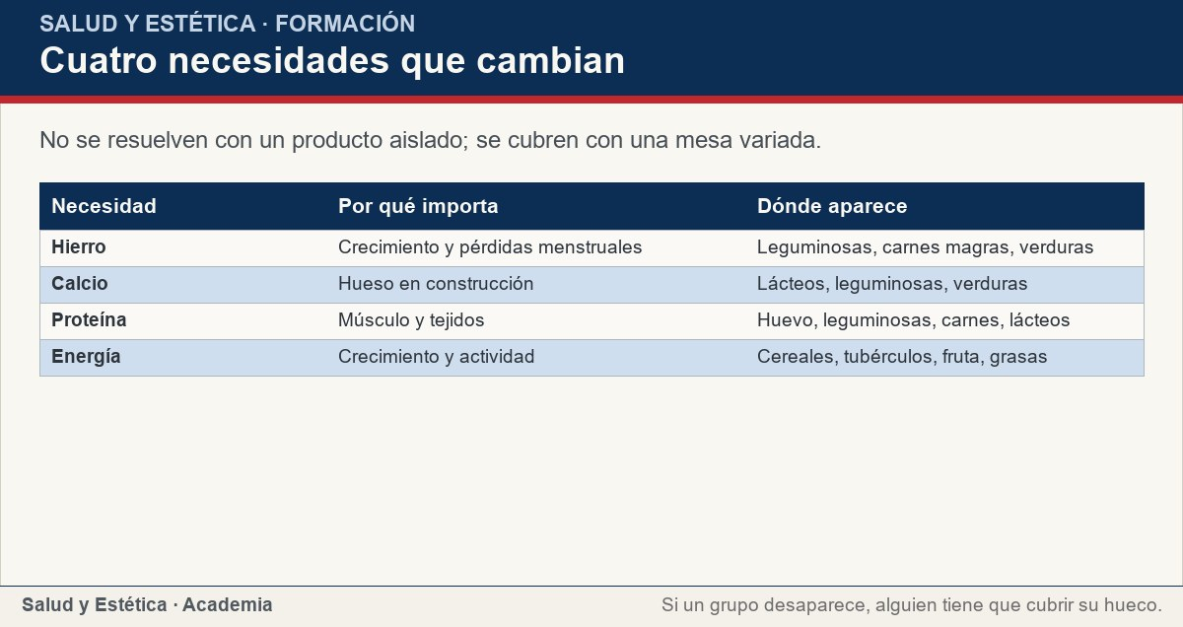
Señales para consultar
No se resuelven con un producto aislado; se cubren con una mesa variada.
Ver imagen original en el OA
Notes:
Imagen del OA: assets/fig-2-matriz.jpg
Texto alternativo: Cuatro necesidades que cambian
Pie: No se resuelven con un producto aislado; se cubren con una mesa variada.
Enlace: https://saludyestetica.lumbre.lat/object/sye-c29-r01-oa02-adolescencia

Slide 25
Cómo acompañar sin controlar · 1 de 2
Acompañar empieza por preguntar y escuchar, no por vigilar el plato. Una conversación útil puede ser: «¿Cómo te sientes después de comer?», «¿Qué te cuesta más en la escuela?», «¿Quieres que compre algo distinto para la tarde?». También ayuda comer juntos cuando se pueda, dejar opciones disponibles y no comentar el cuerpo en la mesa. El objetivo no es que el adolescente obedezca, sino que tenga recursos para decidir cuando no esté un adulto mirando. La conversación importa más que el discurso, y hoy importa más que la vigilancia.
Adolescencia: necesidades y decisiones
25 / 71

Slide 26
Cómo acompañar sin controlar · 2 de 2
Los cambios que funcionan suelen ser pequeños y negociados: un desayuno que se pueda llevar, una merienda con proteína y fruta, agua en lugar de bebidas azucaradas, un horario de sueño más estable. No se trata de prohibir todo lo que le gusta ni de convertir la comida en una recompensa. Si la familia sospecha un trastorno de la conducta alimentaria, no negocie con la comida ni espere a que «se le pase»: busque ayuda profesional. La revisión médica y psicológica tiene herramientas que una dieta no tiene.
Adolescencia: necesidades y decisiones
26 / 71
Notes:
Continuación de «Cómo acompañar sin controlar» (2 de 2).

Slide 27
Sección
Cómo acompañar sin controlar · Procedimiento: acompañar una decisión alimentaria · Paso 1 de 6
Pregunta antes de corregir
Empieza por lo que el adolescente quiere resolver: energía, apetito, deporte, comodidad o autonomía. Si la conversación empieza con una prohibición, suele terminar en silencio.
Adolescencia: necesidades y decisiones
27 / 71
Notes:
Recorrido: Procedimiento: acompañar una decisión alimentaria
Paso 1 de 6: Pregunta antes de corregir
Texto del paso: Empieza por lo que el adolescente quiere resolver: energía, apetito, deporte, comodidad o autonomía. Si la conversación empieza con una prohibición, suele terminar en silencio.
Enlace: https://saludyestetica.lumbre.lat/object/sye-c29-r01-oa02-adolescencia

Slide 28
Sección
Cómo acompañar sin controlar · Procedimiento: acompañar una decisión alimentaria · Paso 2 de 6
Describe un día normal
Anota qué come, a qué hora, cuánto duerme y cuánto se mueve, sin contar calorías. El día completo muestra lo que una comida aislada esconde.
Adolescencia: necesidades y decisiones
28 / 71
Notes:
Recorrido: Procedimiento: acompañar una decisión alimentaria
Paso 2 de 6: Describe un día normal
Texto del paso: Anota qué come, a qué hora, cuánto duerme y cuánto se mueve, sin contar calorías. El día completo muestra lo que una comida aislada esconde.
Enlace: https://saludyestetica.lumbre.lat/object/sye-c29-r01-oa02-adolescencia

Slide 29
Sección
Cómo acompañar sin controlar · Procedimiento: acompañar una decisión alimentaria · Paso 3 de 6
Detecta el hueco
Mira si falta un grupo: leguminosas, verduras, fruta, cereales, proteína o agua. Elige el hueco más fácil de cubrir, no el más dramático.
Adolescencia: necesidades y decisiones
29 / 71
Notes:
Recorrido: Procedimiento: acompañar una decisión alimentaria
Paso 3 de 6: Detecta el hueco
Texto del paso: Mira si falta un grupo: leguminosas, verduras, fruta, cereales, proteína o agua. Elige el hueco más fácil de cubrir, no el más dramático.
Enlace: https://saludyestetica.lumbre.lat/object/sye-c29-r01-oa02-adolescencia

Slide 30
Sección
Cómo acompañar sin controlar · Procedimiento: acompañar una decisión alimentaria · Paso 4 de 6
Acuerda un solo cambio
Un desayuno portable, una merienda con proteína, agua en la mochila. Debe ser posible en su horario real y decidido con él o ella.
Adolescencia: necesidades y decisiones
30 / 71
Notes:
Recorrido: Procedimiento: acompañar una decisión alimentaria
Paso 4 de 6: Acuerda un solo cambio
Texto del paso: Un desayuno portable, una merienda con proteína, agua en la mochila. Debe ser posible en su horario real y decidido con él o ella.
Enlace: https://saludyestetica.lumbre.lat/object/sye-c29-r01-oa02-adolescencia

Slide 31
Sección
Cómo acompañar sin controlar · Procedimiento: acompañar una decisión alimentaria · Paso 5 de 6
Revisa señales, no sólo el plato
Observa energía, sueño, menstruación, ánimo y relación con la comida. Una mejora que sólo se ve en la báscula no es una mejora completa.
Adolescencia: necesidades y decisiones
31 / 71
Notes:
Recorrido: Procedimiento: acompañar una decisión alimentaria
Paso 5 de 6: Revisa señales, no sólo el plato
Texto del paso: Observa energía, sueño, menstruación, ánimo y relación con la comida. Una mejora que sólo se ve en la báscula no es una mejora completa.
Enlace: https://saludyestetica.lumbre.lat/object/sye-c29-r01-oa02-adolescencia

Slide 32
Sección
Cómo acompañar sin controlar · Procedimiento: acompañar una decisión alimentaria · Paso 6 de 6
Consulta si hay alarma
Cansancio persistente, palidez, restricción, atracones o purgas no se negocian en casa. Pide valoración y lleva lo observado, sin dramatizar.
Adolescencia: necesidades y decisiones
32 / 71
Notes:
Recorrido: Procedimiento: acompañar una decisión alimentaria
Paso 6 de 6: Consulta si hay alarma
Texto del paso: Cansancio persistente, palidez, restricción, atracones o purgas no se negocian en casa. Pide valoración y lleva lo observado, sin dramatizar.
Enlace: https://saludyestetica.lumbre.lat/object/sye-c29-r01-oa02-adolescencia

Slide 33
Cómo acompañar sin controlar · Caso ficticio: Regina y el desayuno · Paso 1 de 3
Los datos del caso
Caso ficticio. Regina, nombre inventado, tiene quince años. Dejó de desayunar para una competencia de baile, llega con hambre a la escuela y compra galletas. Su padre quiere prohibirle la competencia y su madre quiere insistir con el desayuno. Regina se siente cansada y no sabe si es normal.
Adolescencia: necesidades y decisiones
33 / 71
Notes:
Recorrido: Caso ficticio: Regina y el desayuno
Paso 1 de 3: Los datos del caso
Texto del paso: Caso ficticio. Regina, nombre inventado, tiene quince años. Dejó de desayunar para una competencia de baile, llega con hambre a la escuela y compra galletas. Su padre quiere prohibirle la competencia y su madre quiere insistir con el desayuno. Regina se siente cansada y no sabe si es normal.
Enlace: https://saludyestetica.lumbre.lat/object/sye-c29-r01-oa02-adolescencia

Slide 34
Cómo acompañar sin controlar · Caso ficticio: Regina y el desayuno · Paso 2 de 3
Lo que aparece al revisar
Al describir el día, la familia ve que Regina duerme poco, desayuna nada, come poco a mediodía y compensa con galletas y bebidas azucaradas. No hay una enfermedad evidente, pero sí un hueco de energía y proteína. La competencia no es el problema; el horario y la falta de opciones portátiles sí.
Adolescencia: necesidades y decisiones
34 / 71
Notes:
Recorrido: Caso ficticio: Regina y el desayuno
Paso 2 de 3: Lo que aparece al revisar
Texto del paso: Al describir el día, la familia ve que Regina duerme poco, desayuna nada, come poco a mediodía y compensa con galletas y bebidas azucaradas. No hay una enfermedad evidente, pero sí un hueco de energía y proteína. La competencia no es el problema; el horario y la falta de opciones portátiles sí.
Enlace: https://saludyestetica.lumbre.lat/object/sye-c29-r01-oa02-adolescencia

Slide 35
Cómo acompañar sin controlar · Caso ficticio: Regina y el desayuno · Paso 3 de 3
Qué deciden y por qué
No la ponen a dieta ni le prohíben bailar. Acuerdan un desayuno que pueda llevar, una merienda con proteína y fruta, y una hora de sueño más estable. Si el cansancio, la palidez o la menstruación cambian, consultarán. La decisión no promete un cuerpo distinto: promete cubrir lo que el crecimiento y la actividad piden.
Adolescencia: necesidades y decisiones
35 / 71
Notes:
Recorrido: Caso ficticio: Regina y el desayuno
Paso 3 de 3: Qué deciden y por qué
Texto del paso: No la ponen a dieta ni le prohíben bailar. Acuerdan un desayuno que pueda llevar, una merienda con proteína y fruta, y una hora de sueño más estable. Si el cansancio, la palidez o la menstruación cambian, consultarán. La decisión no promete un cuerpo distinto: promete cubrir lo que el crecimiento y la actividad piden.
Enlace: https://saludyestetica.lumbre.lat/object/sye-c29-r01-oa02-adolescencia

Slide 36
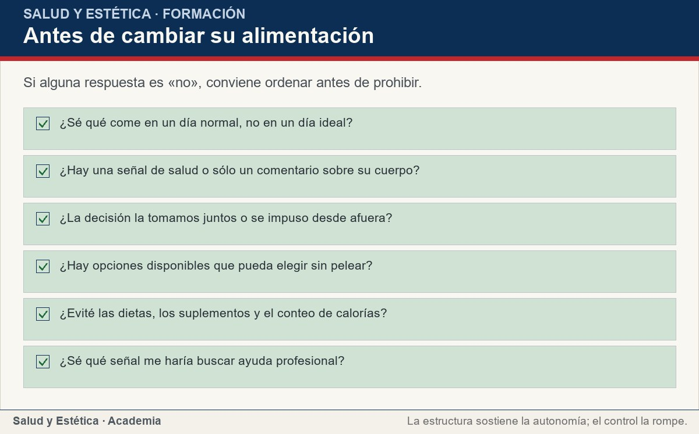
Cómo acompañar sin controlar
Si alguna respuesta es «no», conviene ordenar antes de prohibir.
Ver imagen original en el OA
Notes:
Imagen del OA: assets/fig-3-checklist.jpg
Texto alternativo: Antes de cambiar su alimentación
Pie: Si alguna respuesta es «no», conviene ordenar antes de prohibir.
Enlace: https://saludyestetica.lumbre.lat/object/sye-c29-r01-oa02-adolescencia

Slide 37
Errores frecuentes · 1 de 2
•
Convertir la autonomía en abandono. Decir «ella decide» sin ofrecer opciones ni horarios deja al adolescente solo frente a la tienda y la publicidad. La autonomía se enseña con estructura y habilidades, no con ausencia.
•
Resolver el cansancio con un suplemento. El cansancio puede venir de sueño, hierro, alimentación insuficiente u otra causa. Tomar hierro porque «suena lógico» sin valoración puede retrasar el diagnóstico y añadir riesgo.
Adolescencia: necesidades y decisiones
37 / 71

Slide 38
Errores frecuentes · 2 de 2
•
Copiar reglas de redes sin contexto. «No comer después de las seis» o «quitar los carbohidratos» son reglas de un contexto ajeno. Antes de aplicarlas, mira qué alimento desaparece y qué grupo se queda sin fuente.
•
Comentar el cuerpo como forma de cuidado. Una frase sobre el peso puede aumentar la vergüenza y la restricción. Si preocupa la salud, se habla de hábitos, sueño, energía y se consulta; no se evalúa el cuerpo en la mesa.
Adolescencia: necesidades y decisiones
38 / 71
Notes:
Continuación de «Errores frecuentes» (2 de 2).

Slide 39
Criterios para decidir · 1 de 3
1.
Si el adolescente quiere decidir, dale opciones y habilidades antes que prohibiciones.
2.
Si hay cansancio, palidez o cambios menstruales, consulta; no lo atribuyas sólo a la etapa.
3.
Si alguien recomienda un suplemento, pregunta quién lo indica y con qué valoración.
4.
Si una regla de redes elimina un grupo de alimentos, revisa quién cubre ese hueco.
Adolescencia: necesidades y decisiones
39 / 71

Slide 40
Criterios para decidir · 2 de 3
5.
Si sospechas un trastorno de la conducta alimentaria, busca ayuda profesional sin negociar con la comida.
Límites y escalamiento
Consulta con un profesional sanitario si hay cansancio que no cede, palidez, mareos, falta de aire al esfuerzo, caída de cabello, cambios o ausencia de menstruación, infecciones frecuentes, pérdida de peso no buscada, rechazo sostenido de comidas, atracones, vómitos provocados, uso de laxantes o ejercicio compulsivo.
Adolescencia: necesidades y decisiones
40 / 71
Notes:
Continuación de «Criterios para decidir» (2 de 3).

Slide 41
Criterios para decidir · 3 de 3
También si hay una condición diagnosticada —diabetes, enfermedad renal, alergia, anemia o un trastorno de la conducta alimentaria— o si se toman medicamentos que interactúan con la comida. En menores de edad, cualquier dieta restrictiva o suplemento requiere indicación profesional. Esta lección no diagnostica ni prescribe: ordena la conversación y señala cuándo debe salir de casa.
Adolescencia: necesidades y decisiones
41 / 71
Notes:
Continuación de «Criterios para decidir» (3 de 3).

Slide 42
Actividad 1 · Opción múltiple
Sección: Comprueba lo que aprendiste
¿Por qué no existe una sola dieta para todos los adolescentes?
A) Porque cada uno tiene un cuerpo, un crecimiento, un horario y una actividad distintos.
B) Porque todos necesitan lo mismo y basta con copiar un menú de internet.
C) Porque la adolescencia es la única etapa en la que importa la comida.
D) Porque los suplementos sustituyen lo que falta en la mesa.
Adolescencia: necesidades y decisiones
42 / 71
Notes:
Solución: A) Porque cada uno tiene un cuerpo, un crecimiento, un horario y una actividad distintos.
Explicación: El crecimiento, la actividad, la menstruación y el contexto cambian las necesidades. La valoración se hace con la trayectoria y el día completo, no con una tabla única.
Evidencia: OMS: las necesidades de nutrientes varían con la etapa y el contexto; la alimentación saludable se basa en variedad y suficiencia.
Enlace al OA: https://saludyestetica.lumbre.lat/object/sye-c29-r01-oa02-adolescencia

Slide 43
Actividad 2 · Opción múltiple
Sección: Comprueba lo que aprendiste
Una adolescente quiere tomar hierro porque su amiga lo hace. ¿Qué respuesta es prudente?
A) Comprar el mismo suplemento y probar un mes.
B) No suplementar por cuenta propia; si hay síntomas, consultar y valorar.
C) Darle el doble para que haga efecto más rápido.
D) Sustituir el desayuno por el suplemento.
Adolescencia: necesidades y decisiones
43 / 71
Notes:
Solución: B) No suplementar por cuenta propia; si hay síntomas, consultar y valorar.
Explicación: El hierro se indica tras valorar síntomas y, si hace falta, estudios. Un suplemento sin indicación puede ser inútil o riesgoso, y retrasar la atención de otra causa.
Evidencia: OMS: la anemia por carencia de micronutrientes requiere valoración; el hierro es uno de los nutrientes que suelen faltar.
Enlace al OA: https://saludyestetica.lumbre.lat/object/sye-c29-r01-oa02-adolescencia

Slide 44
Actividad 3 · Verdadero o falso
Sección: Comprueba lo que aprendiste
Un adolescente puede decidir qué desayuna si tiene opciones disponibles y horarios claros.
A) Verdadero
B) Falso
Adolescencia: necesidades y decisiones
44 / 71
Notes:
Solución: Verdadero
Explicación: La autonomía es parte del desarrollo. Funciona mejor con estructura y opciones que con prohibiciones: el adolescente elige dentro de un entorno que lo hace posible.
Evidencia: Principio práctico de autonomía acompañada: estructura adulta y decisiones del adolescente.
Enlace al OA: https://saludyestetica.lumbre.lat/object/sye-c29-r01-oa02-adolescencia

Slide 45
Actividad 4 · Verdadero o falso
Sección: Comprueba lo que aprendiste
El cansancio en la adolescencia siempre se debe a la falta de hierro.
A) Verdadero
B) Falso
Adolescencia: necesidades y decisiones
45 / 71
Notes:
Solución: Falso
Explicación: El cansancio puede venir de sueño insuficiente, alimentación escasa, actividad intensa, anemia u otras causas. Atribuirlo siempre al hierro lleva a suplementar sin valoración.
Evidencia: La valoración profesional distingue causas; un síntoma no equivale a un diagnóstico.
Enlace al OA: https://saludyestetica.lumbre.lat/object/sye-c29-r01-oa02-adolescencia

Slide 46
Actividad 5 · Relacionar · 1 de 2
Sección: Comprueba lo que aprendiste
Relaciona cada situación con la respuesta más prudente.
Columna A
1. Quiere ser vegetariana
2. Se salta el desayuno
3. Se compara con redes
4. Quiere tomar hierro
5. Come a escondidas
Columna B
A) Ofrecer algo portable y revisar sueño
Adolescencia: necesidades y decisiones
46 / 71
Notes:
Solución: Quiere ser vegetariana → Planear nutrientes con acompañamiento
Se salta el desayuno → Ofrecer algo portable y revisar sueño
Se compara con redes → Escuchar y no comentar el cuerpo
Quiere tomar hierro → Consultar antes de suplementar
Come a escondidas → Buscar ayuda profesional
Evidencia: La lección separa decisiones de autonomía, necesidades y señales de consulta.
Enlace al OA: https://saludyestetica.lumbre.lat/object/sye-c29-r01-oa02-adolescencia

Slide 47
Actividad 5 · Relacionar · 2 de 2
B) Escuchar y no comentar el cuerpo
C) Consultar antes de suplementar
D) Buscar ayuda profesional
E) Planear nutrientes con acompañamiento
Adolescencia: necesidades y decisiones
47 / 71
Notes:
Continuación de «Actividad 5 · Relacionar» (2 de 2).

Slide 48
Actividad 6 · Completar la frase
Sección: Comprueba lo que aprendiste
En la adolescencia aumenta la necesidad de ___ por el crecimiento y la menstruación. Un suplemento sólo se toma si lo indica un ___ tras valorar el caso. La comida debe cubrir el hueco con leguminosas, carnes magras y verduras.
Adolescencia: necesidades y decisiones
48 / 71
Notes:
Solución: hierro · profesional
Explicación: El hierro es un nutriente clave en esta etapa, pero la suplementación no se decide por imitación ni por internet: requiere valoración.
Evidencia: OMS: la carencia de hierro puede provocar anemia; leguminosas y carnes magras mejoran su ingesta.
Enlace al OA: https://saludyestetica.lumbre.lat/object/sye-c29-r01-oa02-adolescencia

Slide 49
Actividad 7 · Clasificar · 1 de 2
Sección: Comprueba lo que aprendiste
Clasifica cada situación según lo que corresponde hacer.
Categorías
• Acompañar en casa
• Consultar
• Evitar
1. Dejar fruta y agua a la vista
2. Palidez y cansancio persistentes
3. Comprar hierro por recomendación de una amiga
Adolescencia: necesidades y decisiones
49 / 71
Notes:
Solución: 1. Dejar fruta y agua a la vista → Acompañar en casa
2. Palidez y cansancio persistentes → Consultar
3. Comprar hierro por recomendación de una amiga → Evitar
4. Acordar un desayuno portable → Acompañar en casa
5. Vómitos provocados después de comer → Consultar
6. Prohibir todos los alimentos que le gustan → Evitar
7. Preguntar cómo se siente después de comer → Acompañar en casa
8. Sustituir comidas por un suplemento → Evitar
Evidencia: La estructura y la escucha acompañan; los síntomas y la conducta de riesgo se consultan; las dietas y suplementos por cuenta propia se evitan.
Enlace al OA: https://saludyestetica.lumbre.lat/object/sye-c29-r01-oa02-adolescencia

Slide 50
Actividad 7 · Clasificar · 2 de 2
4. Acordar un desayuno portable
5. Vómitos provocados después de comer
6. Prohibir todos los alimentos que le gustan
7. Preguntar cómo se siente después de comer
8. Sustituir comidas por un suplemento
Clasifica cada elemento en una de las categorías.
Adolescencia: necesidades y decisiones
50 / 71
Notes:
Continuación de «Actividad 7 · Clasificar» (2 de 2).

Slide 51
Actividad 8 · Detective de errores
Sección: Comprueba lo que aprendiste
Marca la línea donde el razonamiento falla.
A) Regina anota qué come y cómo duerme en una semana normal.
B) La familia elige un desayuno que ella pueda llevar.
C) Como su amiga toma hierro y se siente mejor, Regina también debería tomarlo.
D) Si el cansancio sigue, piden una valoración profesional.
E) Acuerdan revisar el cambio en dos semanas.
Adolescencia: necesidades y decisiones
51 / 71
Notes:
Solución: C) Como su amiga toma hierro y se siente mejor, Regina también debería tomarlo.
Explicación: La experiencia de otra persona no es una indicación individual. El hierro se valora con síntomas y estudios; copiar un suplemento puede ser inútil o riesgoso.
Evidencia: Un caso aislado no es prescripción; la suplementación requiere valoración profesional.
Enlace al OA: https://saludyestetica.lumbre.lat/object/sye-c29-r01-oa02-adolescencia

Slide 52
Revisión rápida · 1 de 2
Criterio de avance
Se considera superado con al menos 70% de acierto agregado en las actividades cubiertas.
Actividades cubiertas
• Opción múltiple · sye-c29-r01-oa02-ex01
• Opción múltiple · sye-c29-r01-oa02-ex02
• Verdadero o falso · sye-c29-r01-oa02-ex03
• Verdadero o falso · sye-c29-r01-oa02-ex04
• Relacionar · sye-c29-r01-oa02-ex05
Adolescencia: necesidades y decisiones
52 / 71
Notes:
Compuerta de avance: Revisión rápida
Umbral declarado: 70%.
No se incluyen puntuaciones de ninguna sesión ni respuestas personales.
Enlace: https://saludyestetica.lumbre.lat/object/sye-c29-r01-oa02-adolescencia

Slide 53
Revisión rápida · 2 de 2
• Completar la frase · sye-c29-r01-oa02-ex06
• Clasificar · sye-c29-r01-oa02-ex07
• Detective de errores · sye-c29-r01-oa02-ex08
Al superar: Explicas qué nutrientes cambian en la adolescencia, acompañas la autonomía con estructura y distingues las señales que piden consulta.
Si aún no se alcanza: Repasa la matriz de necesidades y vuelve a describir un día normal de un adolescente sin contar calorías.
Adolescencia: necesidades y decisiones
53 / 71
Notes:
Continuación de «Revisión rápida» (2 de 2).

Slide 54
Actividad 9 · Reflexión
Sección: Comprueba lo que aprendiste
Escribe tres decisiones que un adolescente de tu entorno ya toma solo y tres que todavía necesitan acompañamiento. Después elige una conversación que puedas tener sin hablar de su cuerpo.
Pregunta abierta · las respuestas personales no se incluyen en esta exportación.
Adolescencia: necesidades y decisiones
54 / 71
Notes:
Reflexión del OA: Escribe tres decisiones que un adolescente de tu entorno ya toma solo y tres que todavía necesitan acompañamiento. Después elige una conversación que puedas tener sin hablar de su cuerpo.
No se exportan respuestas personales.
Enlace: https://saludyestetica.lumbre.lat/object/sye-c29-r01-oa02-adolescencia

Slide 55
Juegos · Memoria para acompañar la adolescencia
Cara A | Cara B
Crecimiento | Necesidades distintas, no una dieta única
Hierro | Más demanda por crecimiento y menstruación
Autonomía | Decidir con opciones y habilidades
Imagen corporal | Respeto, no evaluación permanente
Señal de consulta | Cansancio, restricción o purga
Adolescencia: necesidades y decisiones
55 / 71
Notes:
Tabla del OA: Juegos · Memoria para acompañar la adolescencia
Enlace: https://saludyestetica.lumbre.lat/object/sye-c29-r01-oa02-adolescencia

Slide 56
Juegos · Memoria para acompañar la adolescencia · Cómo practicar
Este es el contenido estático del juego. Para emparejar las cartas y practicar la interacción, abre el OA.
Abrir el juego en el OA
Adolescencia: necesidades y decisiones
56 / 71
Notes:
Juego de memoria: Juegos · Memoria para acompañar la adolescencia
Enlace: https://saludyestetica.lumbre.lat/object/sye-c29-r01-oa02-adolescencia

Slide 57
Juegos · Tarjetas para decidir con información · Tarjeta 1 de 5
Pregunta
¿Qué nutrientes piden atención en la adolescencia?
Adolescencia: necesidades y decisiones
57 / 71
Notes:
Anverso: ¿Qué nutrientes piden atención en la adolescencia?
Reverso: Hierro por el crecimiento y la menstruación; calcio y proteína por el hueso y el músculo; energía suficiente para crecer y moverse. Se cubren con una mesa variada, no con un producto aislado.
Enlace: https://saludyestetica.lumbre.lat/object/sye-c29-r01-oa02-adolescencia

Slide 58
Juegos · Tarjetas para decidir con información · Tarjeta 1 de 5 · Respuesta
Respuesta
Hierro por el crecimiento y la menstruación; calcio y proteína por el hueso y el músculo; energía suficiente para crecer y moverse. Se cubren con una mesa variada, no con un producto aislado.
Adolescencia: necesidades y decisiones
58 / 71
Notes:
Respuesta de la tarjeta 1.

Slide 59
Juegos · Tarjetas para decidir con información · Tarjeta 2 de 5
Pregunta
¿Cómo se acompaña la autonomía?
Adolescencia: necesidades y decisiones
59 / 71
Notes:
Anverso: ¿Cómo se acompaña la autonomía?
Reverso: Con opciones disponibles, horarios claros y habilidades: cocinar, leer etiquetas, armar una comida. La autonomía sin estructura deja al adolescente solo frente a la publicidad.
Enlace: https://saludyestetica.lumbre.lat/object/sye-c29-r01-oa02-adolescencia

Slide 60
Juegos · Tarjetas para decidir con información · Tarjeta 2 de 5 · Respuesta
Respuesta
Con opciones disponibles, horarios claros y habilidades: cocinar, leer etiquetas, armar una comida. La autonomía sin estructura deja al adolescente solo frente a la publicidad.
Adolescencia: necesidades y decisiones
60 / 71
Notes:
Respuesta de la tarjeta 2.

Slide 61
Juegos · Tarjetas para decidir con información · Tarjeta 3 de 5
Pregunta
¿Cuándo se sospecha un problema con el hierro?
Adolescencia: necesidades y decisiones
61 / 71
Notes:
Anverso: ¿Cuándo se sospecha un problema con el hierro?
Reverso: Cuando hay cansancio persistente, palidez, mareos o falta de aire al esfuerzo. No se confirma por internet ni se trata con un suplemento prestado: se consulta.
Enlace: https://saludyestetica.lumbre.lat/object/sye-c29-r01-oa02-adolescencia

Slide 62
Juegos · Tarjetas para decidir con información · Tarjeta 3 de 5 · Respuesta
Respuesta
Cuando hay cansancio persistente, palidez, mareos o falta de aire al esfuerzo. No se confirma por internet ni se trata con un suplemento prestado: se consulta.
Adolescencia: necesidades y decisiones
62 / 71
Notes:
Respuesta de la tarjeta 3.

Slide 63
Juegos · Tarjetas para decidir con información · Tarjeta 4 de 5
Pregunta
¿Qué hacer con las reglas de redes?
Adolescencia: necesidades y decisiones
63 / 71
Notes:
Anverso: ¿Qué hacer con las reglas de redes?
Reverso: Preguntar qué alimento eliminan y qué grupo deja de tener fuente. Una regla por hora o por nutriente no conoce el día completo ni el contexto de quien la sigue.
Enlace: https://saludyestetica.lumbre.lat/object/sye-c29-r01-oa02-adolescencia

Slide 64
Juegos · Tarjetas para decidir con información · Tarjeta 4 de 5 · Respuesta
Respuesta
Preguntar qué alimento eliminan y qué grupo deja de tener fuente. Una regla por hora o por nutriente no conoce el día completo ni el contexto de quien la sigue.
Adolescencia: necesidades y decisiones
64 / 71
Notes:
Respuesta de la tarjeta 4.

Slide 65
Juegos · Tarjetas para decidir con información · Tarjeta 5 de 5
Pregunta
¿Qué señales piden ayuda profesional?
Adolescencia: necesidades y decisiones
65 / 71
Notes:
Anverso: ¿Qué señales piden ayuda profesional?
Reverso: Restricción sostenida, atracones, vómitos, laxantes, ejercicio compulsivo, aislamiento, obsesión por el peso o cambios menstruales. No se resuelven con dieta.
Enlace: https://saludyestetica.lumbre.lat/object/sye-c29-r01-oa02-adolescencia

Slide 66
Juegos · Tarjetas para decidir con información · Tarjeta 5 de 5 · Respuesta
Respuesta
Restricción sostenida, atracones, vómitos, laxantes, ejercicio compulsivo, aislamiento, obsesión por el peso o cambios menstruales. No se resuelven con dieta.
Adolescencia: necesidades y decisiones
66 / 71
Notes:
Respuesta de la tarjeta 5.

Slide 67
Para dominar este tema
La adolescencia pide energía, hierro, calcio y proteína, pero también pide autonomía y respeto. No hay una dieta única: hay un día completo que se puede ordenar con opciones, horarios y habilidades. El cansancio, la palidez, la restricción y la obsesión por el cuerpo no se resuelven con un suplemento ni con una regla de redes: se consultan. Esta semana, describe un día normal sin contar calorías, acuerda un solo cambio posible y anota qué señal te haría pedir ayuda.
Adolescencia: necesidades y decisiones
67 / 71

Slide 68
Fuentes y estado de revisión · 1 de 4
Fuentes consultadas:
F-OMS-DIETA · OMS, Alimentación sana (hoja informativa actualizada el 26 de enero de 2026) · https://www.who.int/es/news-room/fact-sheets/detail/healthy-diet · consulta: 2026-10-25 · alcance: Alcance internacional. Recomendaciones de población sobre alimentación variada, micronutrientes y anemia; se usa para el marco general y no para fijar cantidades ni menús.
Adolescencia: necesidades y decisiones
68 / 71

Slide 69
Fuentes y estado de revisión · 2 de 4
F-OMS-ACTIVIDAD · OMS, Actividad física (hoja informativa) · https://www.who.int/es/news-room/fact-sheets/detail/physical-activity · consulta: 2026-10-25 · alcance: Alcance internacional. Señala que en niños y adolescentes la actividad física promueve la salud de los huesos y el desarrollo de los músculos. Recomendación de población, no una rutina individual.
Adolescencia: necesidades y decisiones
69 / 71
Notes:
Continuación de «Fuentes y estado de revisión» (2 de 4).

Slide 70
Fuentes y estado de revisión · 3 de 4
F-NIMH-TCA · NIMH, Trastornos de la conducta alimentaria · https://www.nimh.nih.gov/health/topics/eating-disorders · consulta: 2026-10-25 · alcance: Alcance internacional (Estados Unidos). Describe los trastornos de la conducta alimentaria como enfermedades graves y señala signos que requieren ayuda profesional. No se usa para diagnosticar ni para fijar tratamientos.
Adolescencia: necesidades y decisiones
70 / 71
Notes:
Continuación de «Fuentes y estado de revisión» (3 de 4).

Slide 71
Fuentes y estado de revisión · 4 de 4
Estado de revisión: Revisión editorial, 25 de octubre de 2026. Revisión por profesional sanitario: no realizada, pendiente. Lección de carácter informativo; no prescribe dietas ni suplementos ni sustituye una consulta.
Adolescencia: necesidades y decisiones
71 / 71
Notes:
Continuación de «Fuentes y estado de revisión» (4 de 4).

